Slide 1
Obecná neurofyziologie
Nervové Řízení motoriky II

Slide 2
Etáž spinální
Řízení na spinální úrovni je reflexní, podílí se na něm
Alfamotoneurony
Gamamotoneurony
Vegetativní neurony
„aktivní křižovatka“ aferentních, eferentních a vegetativních drah a synapsí

Slide 3
alfamotoneurony
Všechny nervové vlivy, které způsobují svalovou kontrakci, se uplatňují ve své konečné podobě prostřednictvím alfamotoneuronů
5500 synapsí na povrchu jednoho motoneuronu
Interneurony – integrační oblast páteřní míchy, modifikují informaci, která dále pokračuje na alfamotoneuron
Tlumivé a budivé synapse
Převaha budivých synapsí
Převaha tlumivých synapsí

Slide 4
Gamamotoneurony a vegetativní neurony
Jsou spojeny se svalovými receptory a obecně řídí přesnost pohybů a mezisvalovou koordinaci
Inervuje intrafuzální vlákna svalového vřeténka
30% neuronů vedoucích ke svalu
Udržují svalové vřeténko napnuté – umožnění svalové kontrakce
Nastavení senzitivity svalového vřeténka
Vegetativní neurony
Zajišťují logistiku anatomických struktur, podléhajících řízení z daného míšního segmentu

Slide 5
4 základní principy řízení pohybu na spinální etáži
Princip reciproční inervace
Princip záporné zpětné vazby
Interneuron při své aktivaci uvolňuje inhibiční transmiter a inhibuje vlastní motoneuron, čímž brání poškození svalu
Princip hierarchie řízení
Řízení na míšní úrovni podléhá vyšším etážím řízení motoriky
Princip společné periferní dráhy
Všechny vlivy podílející se na vzniku a průběhu svalové kontrakce jsou uplatňovány alfamotoneurony

Slide 6
Princip podvojné reciproční inervace
1. Vychází z poznatku, že pokud agonista, sval vykonávající funkci, provádí kontrakci, jsou tím drážděny tyto svalové receptory:
Svalové vřeténko – čidlo změny délky svalu
Skupina modifikovaných svalových vláken – tvořena cca deseti intrafuzálními vlákny, centrální část je s kontaktem se senzitivními nervovými zakončeními, periferní část je kontraktilní
Je paralelně zapojeno s extrafuzálními vlákny kosterního svalu
Golgiho šlachové tělísko – čidlo intenzity tahu za šlachu
Jsou zapojena v sérii v blízkost napojení svalových vláken na šlachu
K jejich aktivaci dochází napnutím šlachy

Slide 7
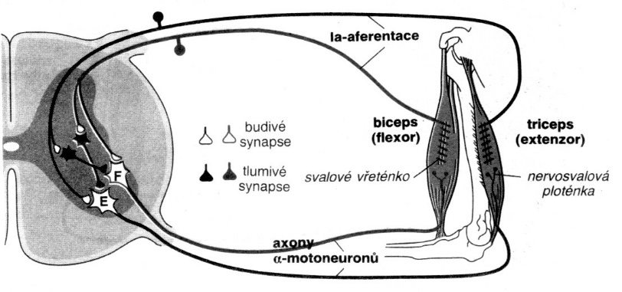
Princip podvojné reciproční inervace

Slide 8
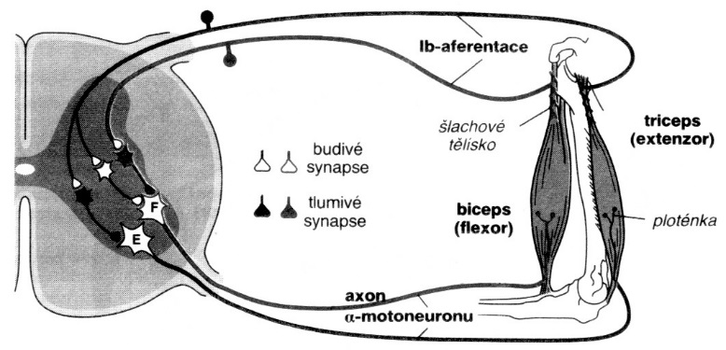
Princip podvojné reciproční inervace

Slide 9
Etáž svalově-fasciová
Vlastnosti svalových vláken
Vlákna fazická
Vlákna tonická
Změna kvality svalové kontrakce
Viskoelastické vlastnosti pojivových tkání

Slide 10
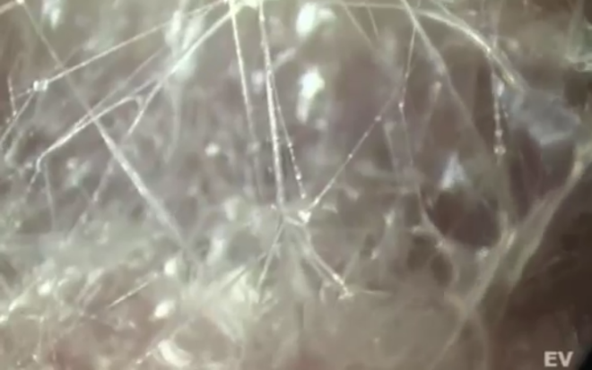
Etáž svalově-fasciová

Slide 11
Etáž vazivově-kloubní
Tixotropie

Slide 12
Subetáž kůže-podkoží
Diagnostická funkce
Terapeutická funkce
Dotyk, tlak – Meissnerova tělíska, Merkelovy terče, Vater-Paciniho tělíska
Teplo – Ruffiniho tělíska
Chlad – Kauseho tělíska
Bolest – volná nervová zakončení

